Slide 1
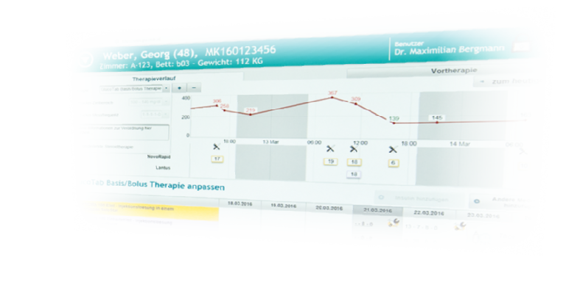
„Klinische Entscheidungsunterstützung für Diabetes am PoC für den stationären Bereich“
Etablierung eines digitalen Diabetesmanagementsystems unter Nutzung evidenzbasierter Algorithmen

Slide 2
1 | Herausforderung / Problemstellung
2 | Aufgabenstellung / Ziele
3 | Lösung
4 | Lösungsszenarien
5 | Zusammenfassung und Fazit
6 | Ausblick und Angebot

Slide 3
1466 Krankenhäuser versorgten Patienten mit der HD Diabetes
811 hiervon weniger als 100 Patienten im Jahr
Jeder 12. Deutsche ist
ein Mensch mit Diabetes
Krankenhaus
Knapp jeder 3. stationär behandelte Patient ist ein Mensch mit Diabetes
Menschen mit Diabetes
haben:
ein 2fach erhöhtes Risiko für behandlungsassoziierte Komplikationen,
eine um 2 Tage höhere Krankenhausverweildauer und
um 20% höhere Behandlungskosten

Slide 4
Andere
Ernährung
Stress (OPs, Untersuchungen, Eingriffe, etc.)
Patient
Erkrankung/ neue Medikationen
Anderes Bewegungsausmaß

Slide 5
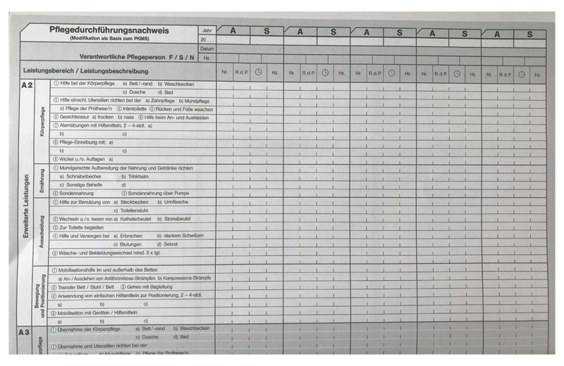
Diabetesmanagement ist für die primär nicht-diabetesversierten Teams auf Station aufwändig
und fehlerbehaftet
Informationsverlust-bedingte Medikationsfehler
bei aufwändiger Dokumentation
Informationsverlust (Entlass-Management)
Team auf Station
Ein Großteil der Behandlungen erfolgt in stationären Einrichtungen mit nur rudimentären oder fehlenden diabetologischen Strukturen
Insulin als Standard der Diabetestherapie gilt als
Hochalarm-Medikation mit hohem Risiko für
fatale Ereignisse im Falle von Fehldosierungen

Slide 6
1 | Herausforderung / Problemstellung
2 | Aufgabenstellung / Ziele
3 | Lösung
4 | Lösungsszenarien
5 | Zusammenfassung und Fazit
6 | Ausblick und Angebot

Slide 7
Implementierung eines Softwaresystems zur Unterstützung des medizinischen Fachpersonals bei der Behandlung von Patienten mit Diabetes mellitus
Automatisierung der Informationsweitergabe im Rahmen des Entlassmanagements
Integration der Informationen in das Krankenhausinformationssystem (KIS)
Erleichterung der Anordnung blutzuckersenkender Medikamente in der digitalen Patientenakte
Visualisierung wichtiger Kenngrößen wie Blutzucker, Ernährung, Insulindosierungen u.a.
Archivierung des Therapieverlaufes, der Verordnungsgeber und der Therapieführung im KIS
Team auf Station
Systematisierung der Therapieplanung durch standardisierte Therapieanpassungen
automatisierte Workflow-Unterstützung durch ein decision support system

Slide 8
Für die Klinik:
geringere behandlungsassoziierte Komplikationen
Kürzere Krankenhausverweildauer
Niedrigere Behandlungs- und Prozesskosten
Krankenhaus
Patient
Patient mit Diabetes:
höhere Sicherheit,
Kürzere Krankenhausverweildauer
Höhere Behandlungszufriedenheit

Slide 9
1 | Herausforderung / Problemstellung
2 | Aufgabenstellung / Ziele
3 | Lösung
4 | Lösungsszenarien
5 | Zusammenfassung und Fazit
6 | Ausblick und Angebot

Slide 10
Automatische Dosisberechnung
&
Digitalisierung des Behandlungsablaufs

Slide 11
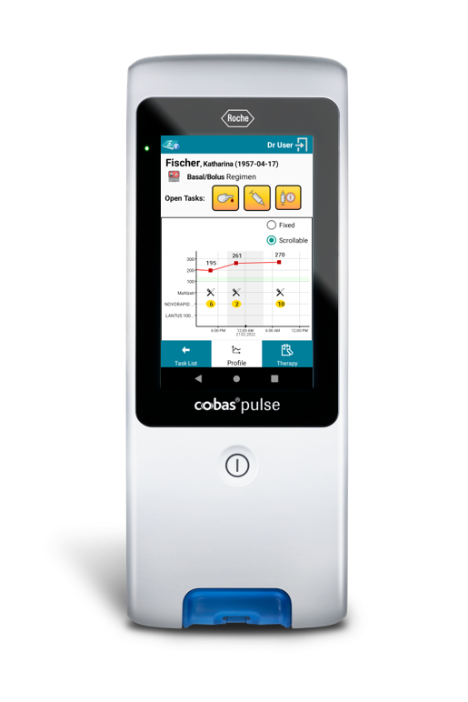
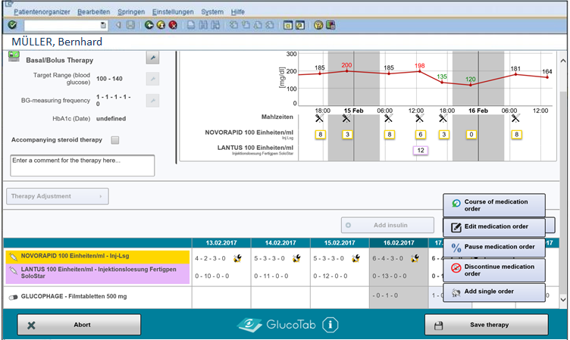
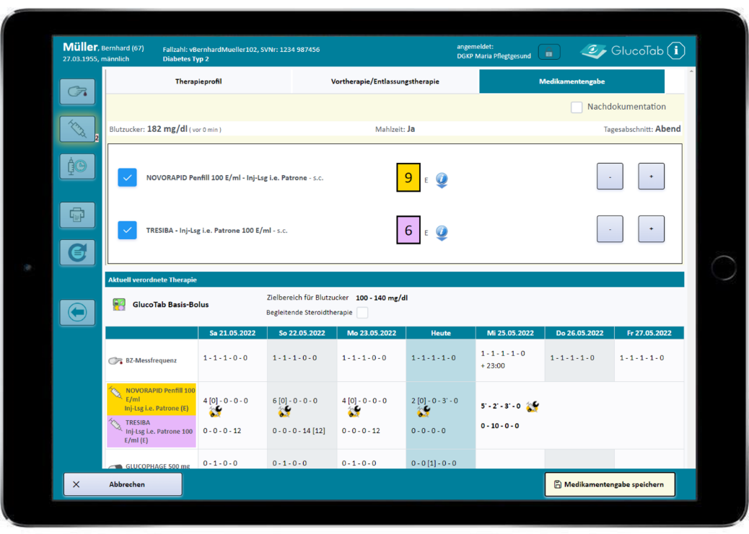
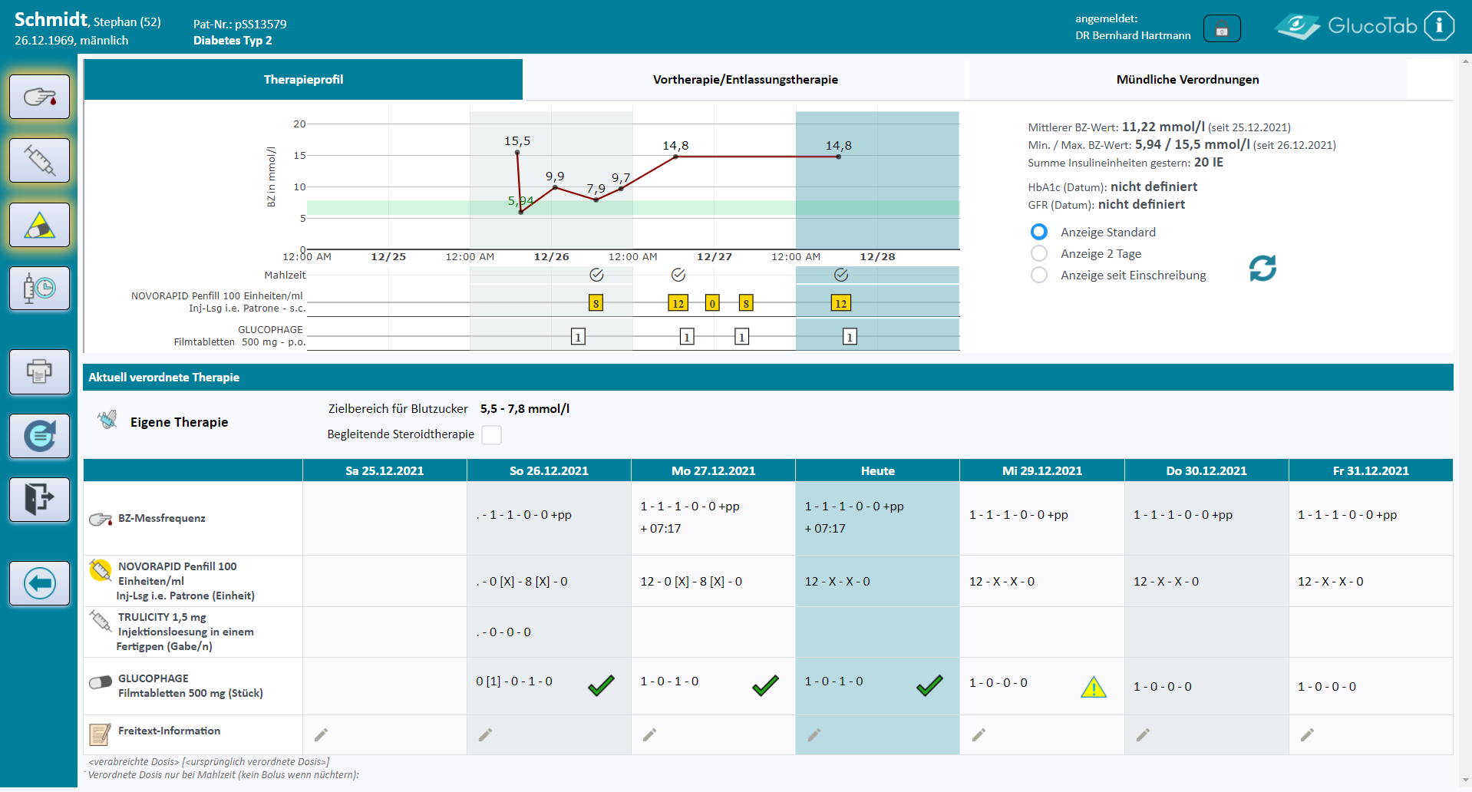
Automatische Insulin-Dosisberechnung am point-of-care
Evidenzbasiert
Klinisch erprobt effektiv, effizient und sicher
Digitalisierung des gesamten Behandlungsworkflows
Vollständige elektronische Blutzuckerkurve
Subkutane Insulininjektion und intravenöse Infusion (Spritzenpumpe)
Integrierbar ins KIS
Mobil und am Desktop verfügbar
CE-zertifiziertes Medizinprodukt
GlucoTab ist ein Medizinprodukt der Klasse 2a und passt in die FTB 3,4,5 des KHZG! GlucoTab ist in Österreich und in der Schweiz bereits in mehr als 20 Kliniken im Routineeinsatz!

Slide 12
1 | Herausforderung / Problemstellung
2 | Aufgabenstellung / Ziele
3 | Lösung
4 | Lösungsszenarien
5 | Zusammenfassung und Fazit
6 | Ausblick und Angebot an das Wahlvolk

Slide 13
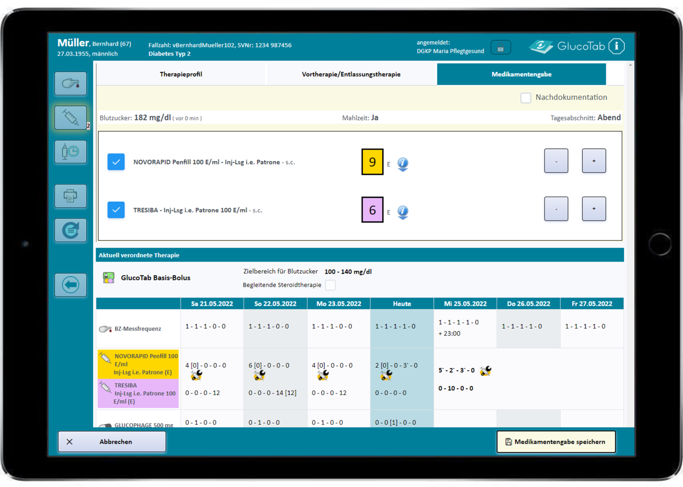
Prozess aus Sicht der Pflege
Blutzuckermessung mit Point-of-Care-Testing
Patient identifizieren mittels Barcode-Scan
Sofortige Übertragung des Messwerts über WLAN
Automatische Insulin-Dosisberechnung Blutzucker und Mahlzeit berücksichtigt
Dokumentation der Insulingabe
Insulininjektion

Slide 14
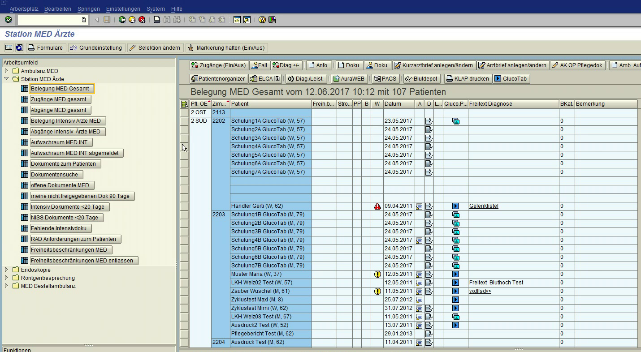
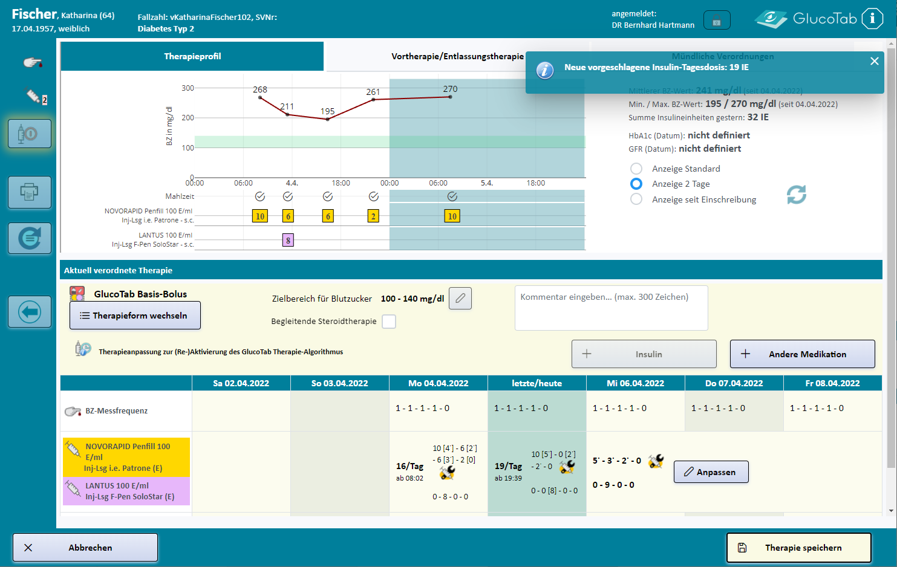
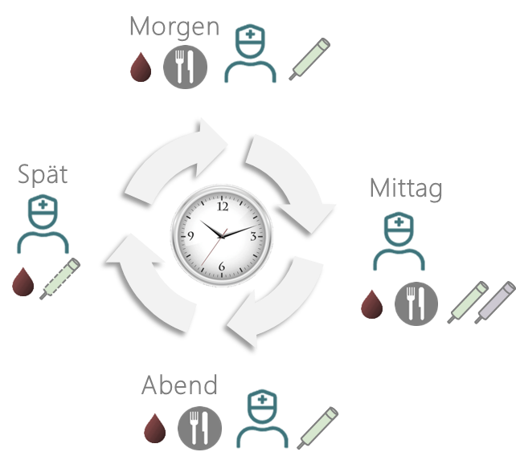
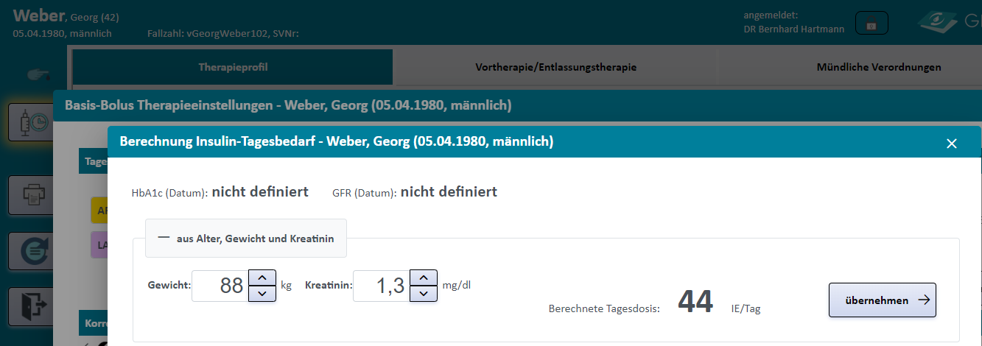
Ärztliche Aufgaben und Prozesse
Pflege
Absprung aus KIS
Visite - Therapieanpassung
Vorschlag zur Dosistitrierung
Vollständige elektronische Blutzuckerkurve
Verordnung der Therapie in GlucoTab
Vorschlag Insulin-Startdosis
Übernahme der Vortherapie (Schnittstelle in Vorbereitung)
Blutzuckermessung und Insulingaben eigenständig durch die Pflege.
Entlassung - Therapieempfehlung
Entlassdokumente
Entlassmedikation

Slide 15
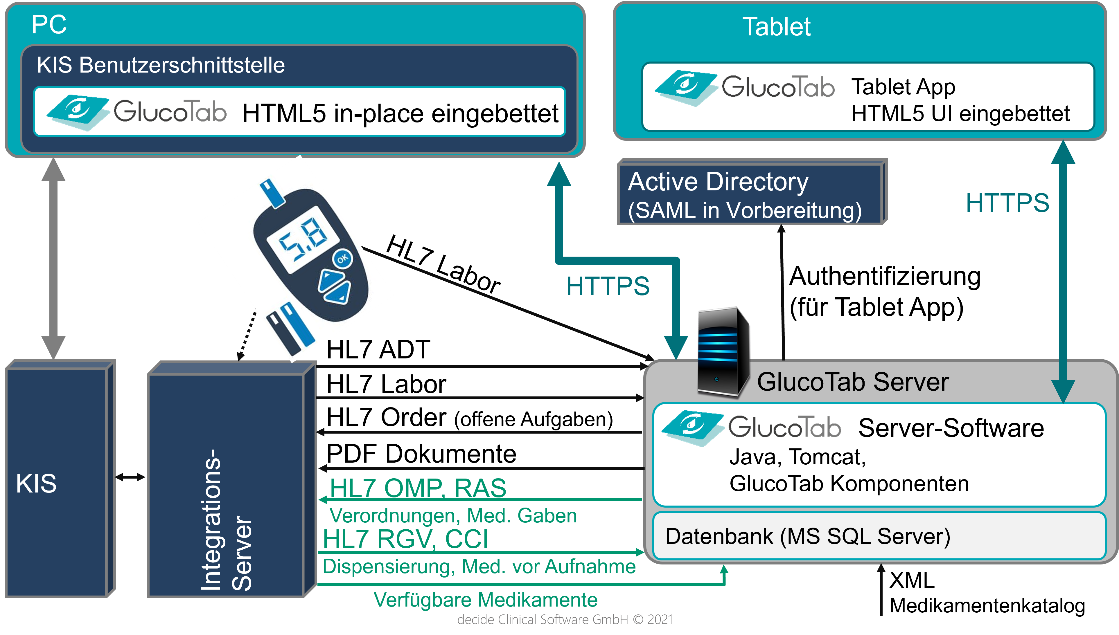
Technische Integration

Slide 16
Agenda
1 | Herausforderung / Problemstellung
2 | Aufgabenstellung / Ziele
3 | Lösung
4 | Lösungsszenarien
5 | Zusammenfassung und Fazit
6 | Ausblick und Angebot

Slide 17
Warum brauchen wir eine digitales und intelligentes Diabetes-Management-System?
Hohe Komplexität
Viele Akteure, viele Handgriffe, viele Dokumente
Digitales Aufgabenmanagement
Standardisierung & Struktur statt Chaos!
Personalintensiv
bei Pflegemangel
Empowerment durch CDS
Digitalisierung muss unterstützen statt behindern!
Hohe Kosten
bei schlechter Versorgungsgüte
Bessere Behandlung – besserer Fall-DB
Value based – Behandlungsqualität senkt Kosten!!
Hohes Risiko
bei niedrigem Wissenstand & fehlenden Standards
Evidenzbasierte Entscheidungen
CDSS, zertifiziert MDR class II, klinisch evaluiert

Slide 18
Ein Gedanke zum Schluss
Rund 3,4 Millionen stationäre Patienten pro Jahr in Deutschlands Krankenhäusern sind betroffen! Das entspricht in etwa der Passagieranzahl des Flughafens Frankfurt in einem Monat.
Stelle sie sich vor diese Passagiere würden ohne digitale Entscheidungsunterstützung um die Welt geflogen werden!
Aber wir in der Medizin, wir können das – wir „fliegen“ noch immer analog!

Slide 19
1 | Herausforderung / Problemstellung
2 | Aufgabenstellung / Ziele
3 | Lösung
4 | Lösungsszenarien
5 | Zusammenfassung und Fazit
6 | Ausblick und Angebot

Slide 20
Wir suchen zwei weitere Krankenhaus-Partner
die GlucoTab im lokalen Setting auf einer Abteilung testen möchten
das Thema mit uns kompetent und nachhaltig voran treiben wollen.
Wir bieten
Die klinische und technische Kompetenz zur Lösung einer der größten Herausforderungen im Klinikalttag.
Eine Teststellung als auch Validierung und Evaluierung der verfolgten Ansätze
Teilnahme an einem Digitalisierungsprojekt mit messbarem Impact auf die Qualität der Patientenversorgung!

Slide 21
Vielen Dank für ihre Aufmerksamkeit!
Andreas Krug CEO
Neue Stiftingtalsstraße 2, A-8010 Graz
Tel: +43(0)664 88 251 253
E-Mail: andreas.krug@decide-clinical.com
Web: www.decide-clinical.at
Dr. med. Markus Menzen Chefarzt der Abteilung für Innere Medizin, Diabetologie
Bonner Talweg 4-6, D-53113 Bonn
Tel: +49(0)228 508-1451
E-Mail: m.menzen@gk-bonn.de
Web: www.gk-bonn.de

